Slide 1
Risultati PISA 2015 in Matematica
Contesto nazionale

Slide 2
Risultati nazionali per macro-area geografica

Slide 3
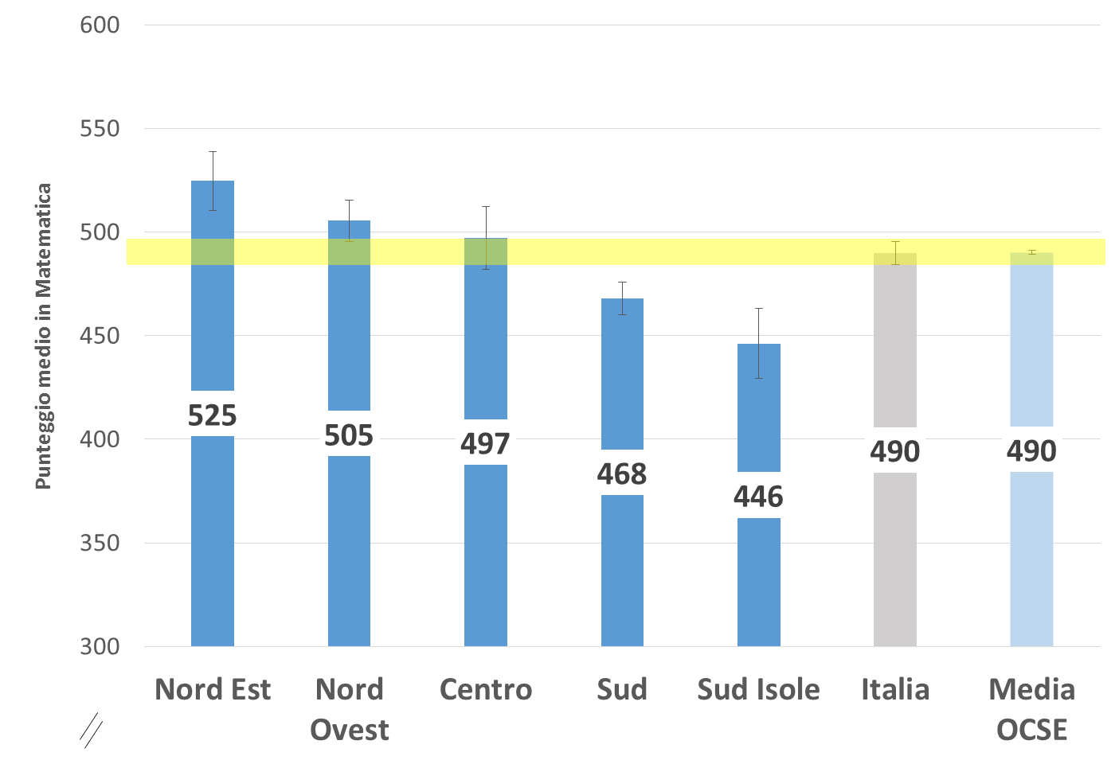
Si conferma il divario Nord/Sud nella performance media

Slide 4
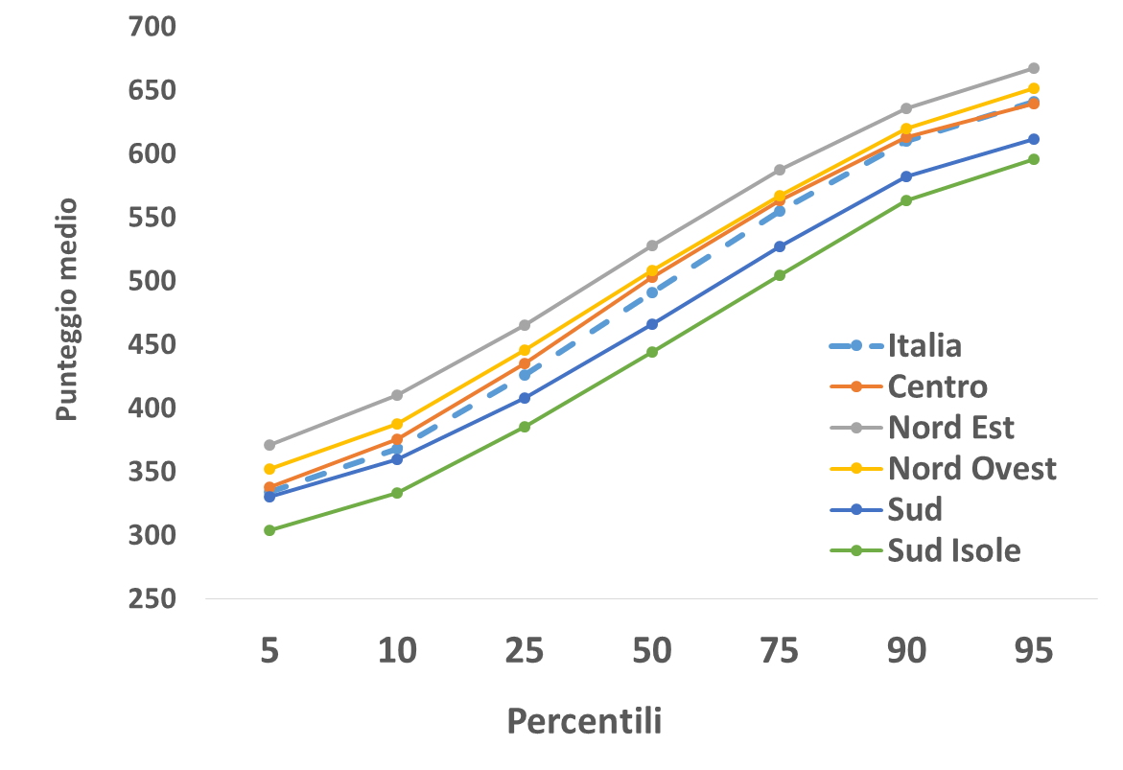
Differenze costanti in tutti i punti della distribuzione

Slide 5
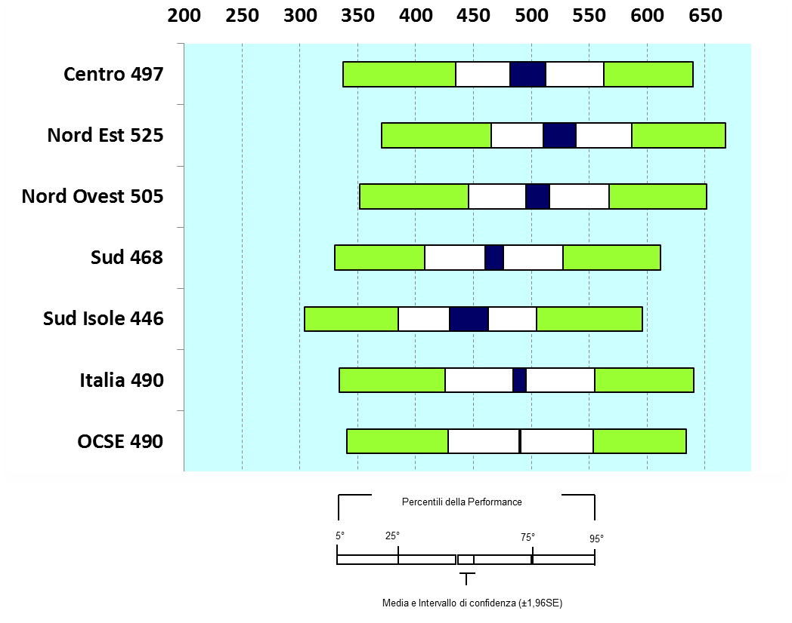

Slide 6
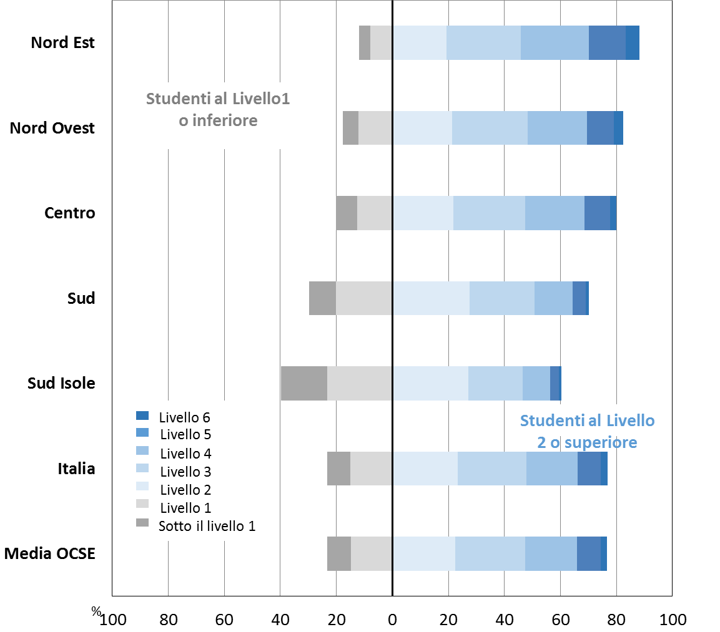

Slide 7
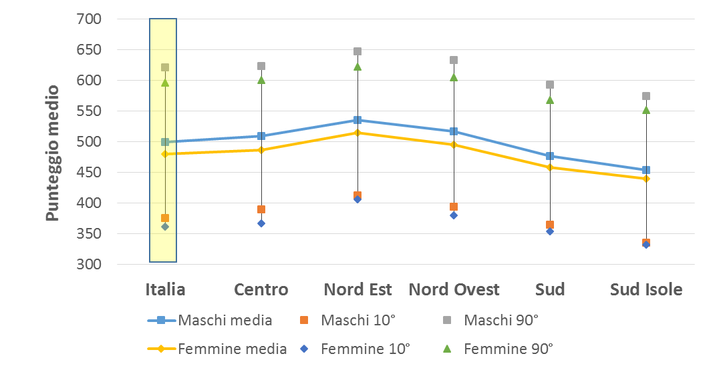
Nessuna differenza tra maschi e femmine nel Sud Isole

Slide 8
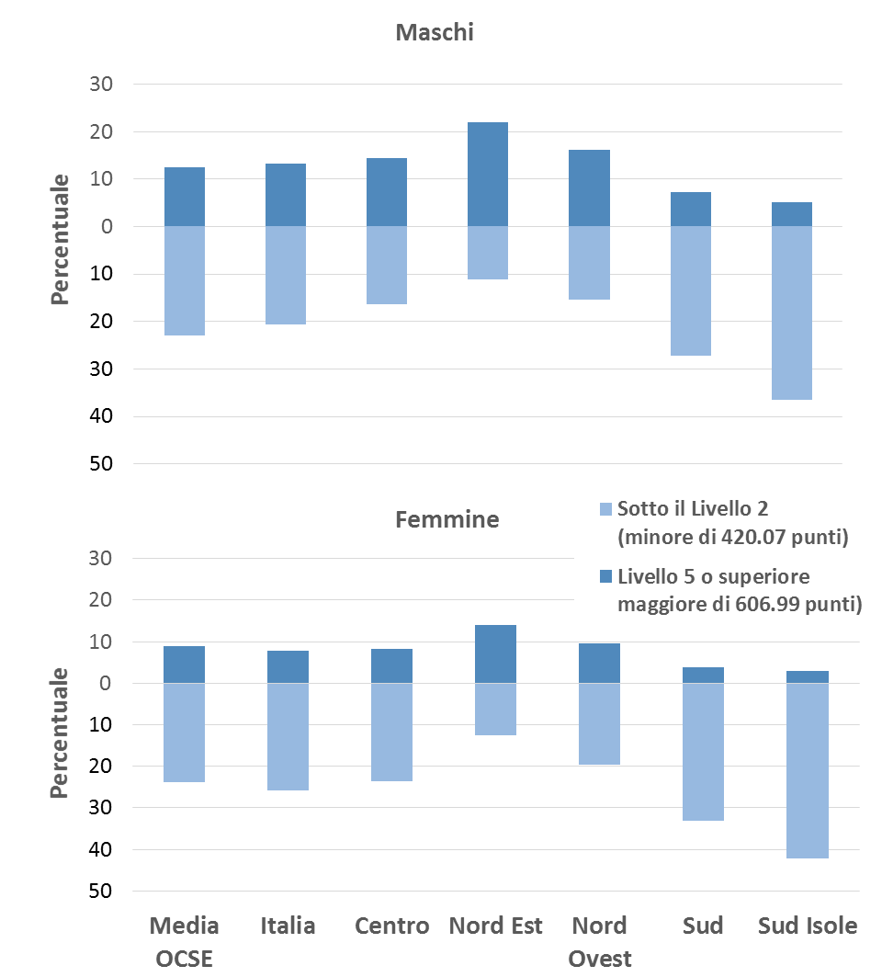
Percentuale maggiore di top performer tra i maschi
Percentuale inferiore sotto il livello 2 tra i maschi
Sud Isole: percentuali simili di Top-Low tr

Slide 9
Risultati nazionali per tipologia di istruzione

Slide 10
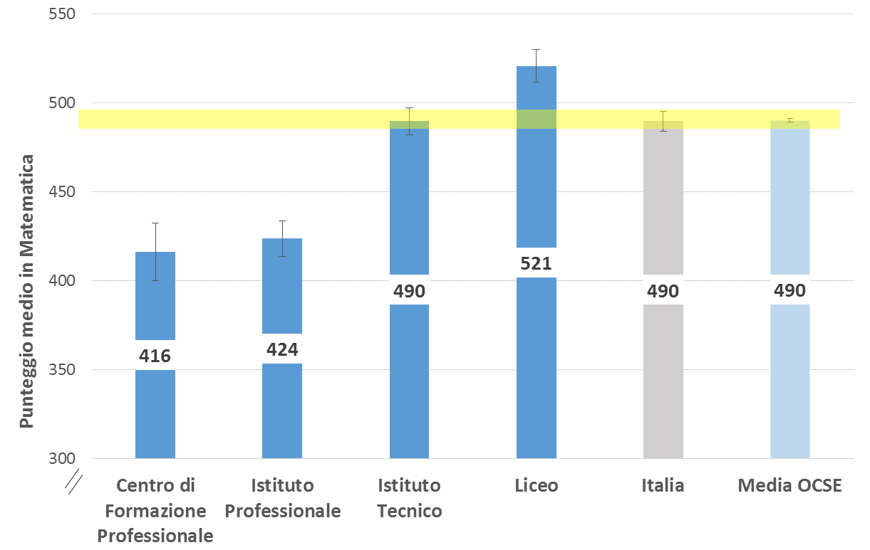
Supremazia dei Licei; Istituti Tecnici in linea col dato nazionale

Slide 11
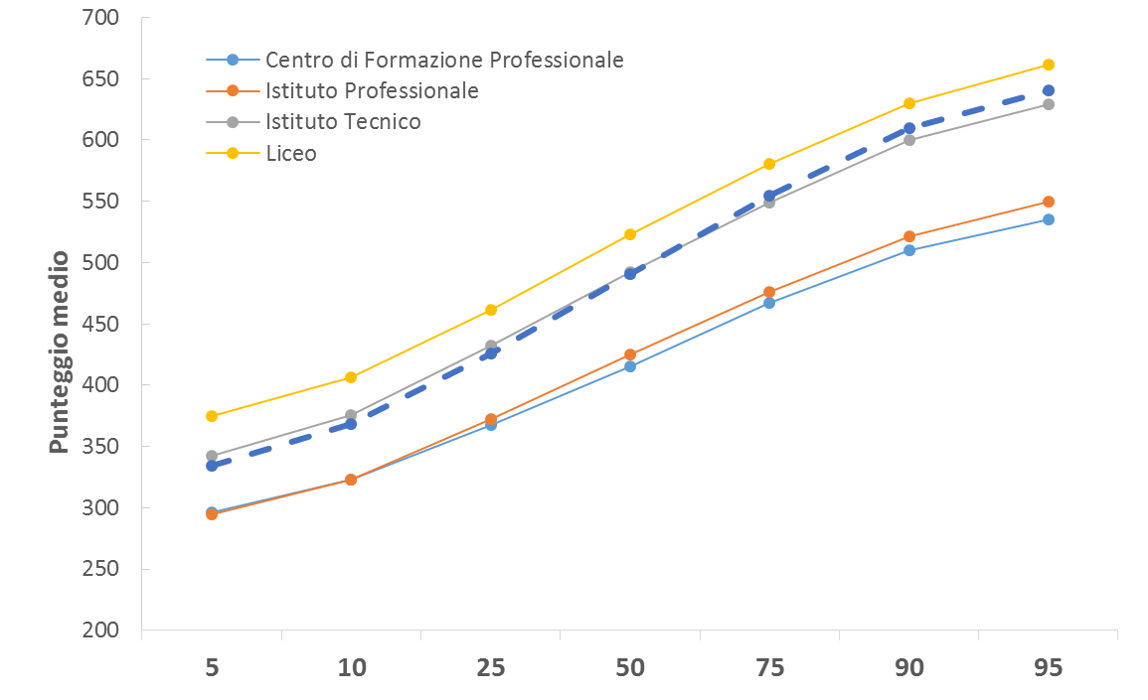
Riduzione della distanza nelle fasce alte
Distanze maggiori nelle fasce alte di punteggio per l’istruzione e formazione professionale

Slide 12
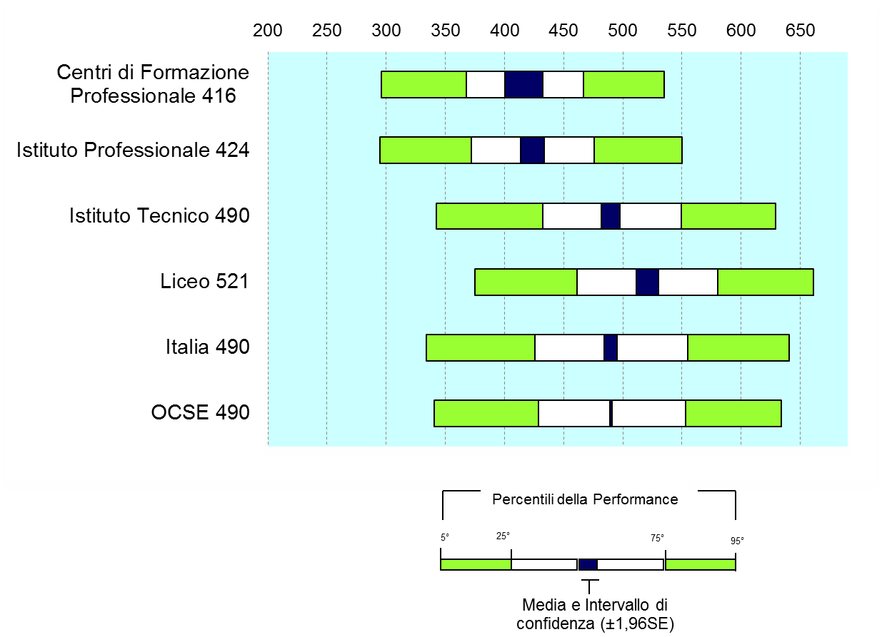

Slide 13
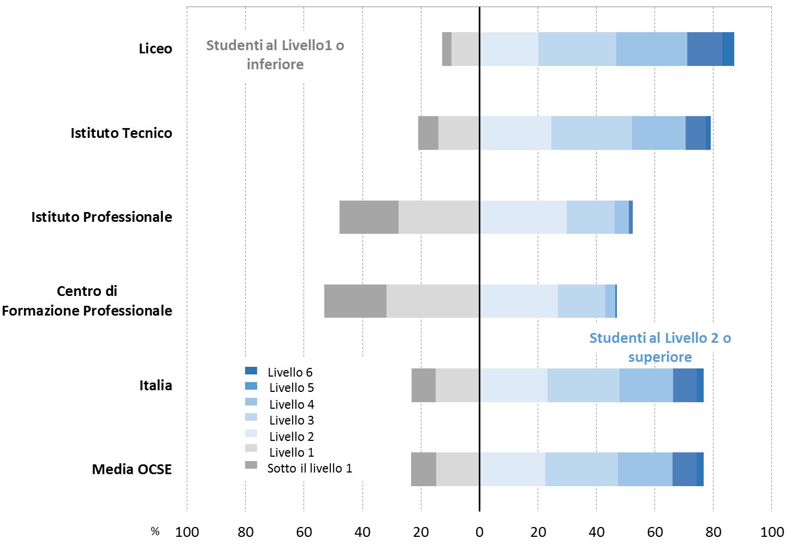
I Licei migliorano dal Livello 3 con una quota maggiore di top performer

Slide 14
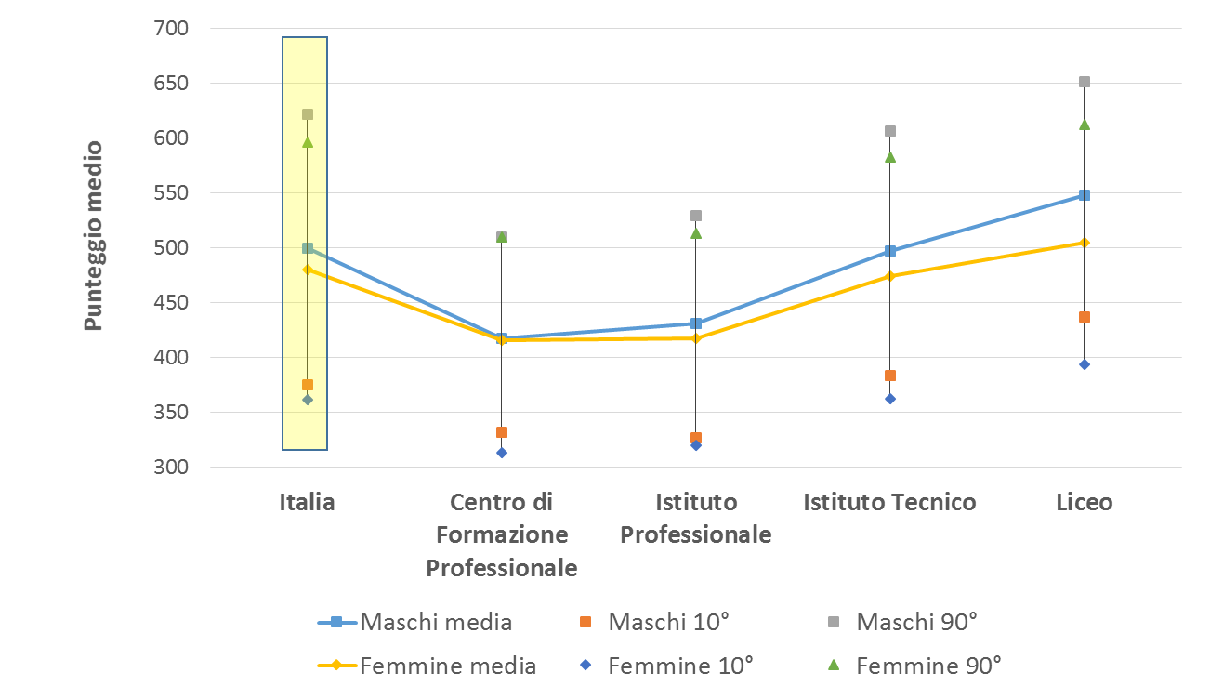
Differenze di genere a favore dei maschi più marcate nei Licei e nei Tecnici

Slide 15
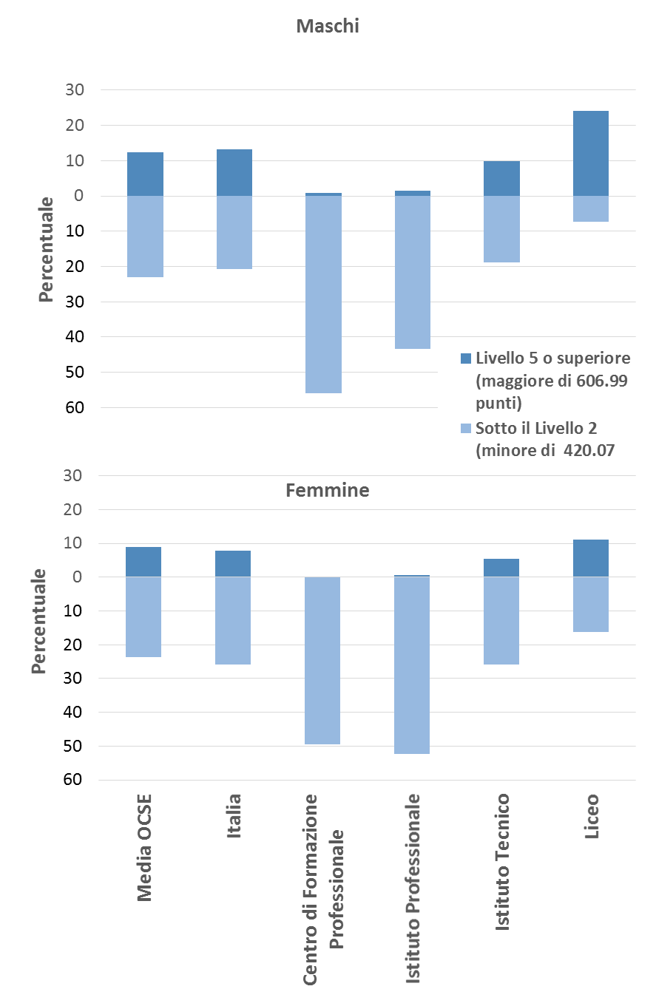
Percentuale maggiore di top performer tra i maschi nei Licei e negli Istituti Tecnici

Slide 16
Risultati PISA 2015 in Lettura
Contesto nazionale

Slide 17
RISULTATI NAZIONALI PER MACRO-AREA GEOGRAFICA

Slide 18
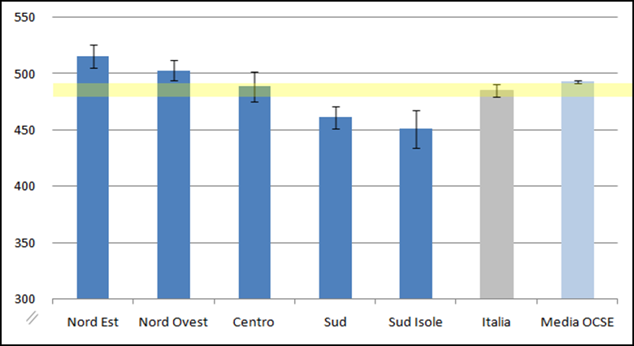
Il NO non si discosta da NE e Centro

Slide 19
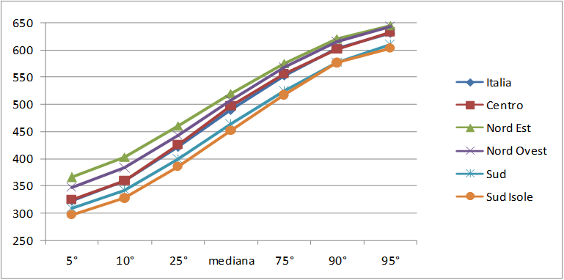
Differenze uniformi sui i punti della distribuzione
Riduzione delle distanze nelle fasce alte di punteggio

Slide 20
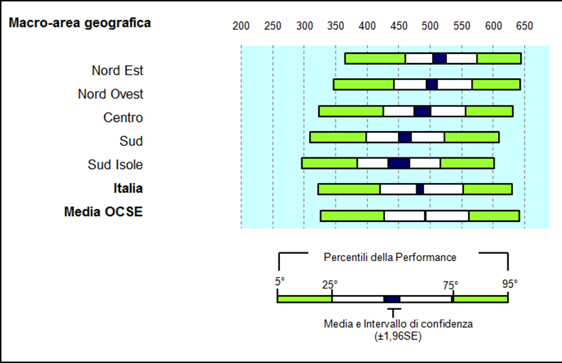

Slide 21
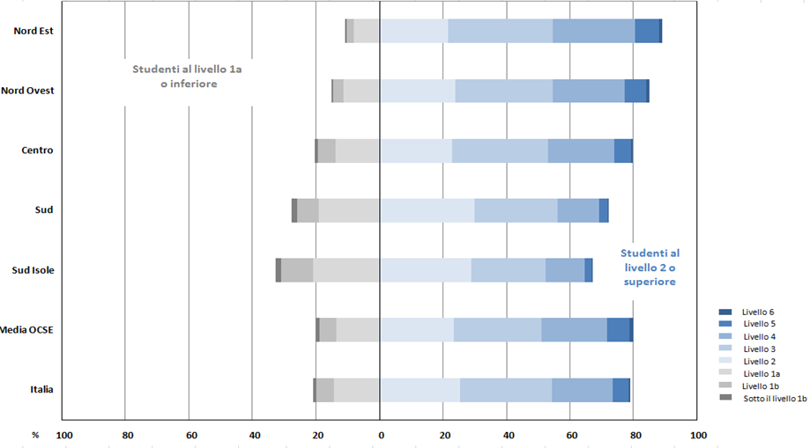
Maggiore concentrazione di top performer al Nord

Slide 22
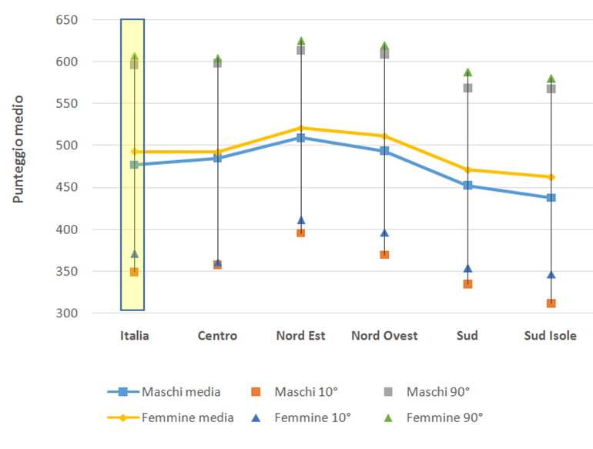
Punteggi simili tra maschi e femmine al Centro e al Nord Est
Differenze più marcate nelle fasce basse di punteggio

Slide 23
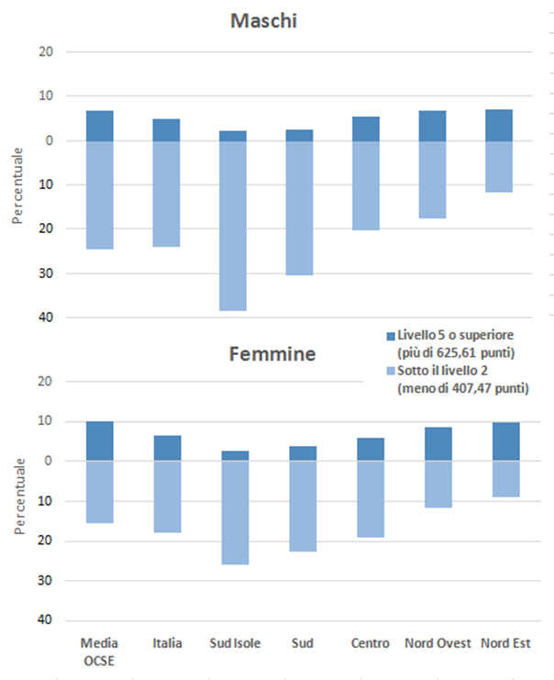
Percentuali simili di top/low performer tra maschi e femmine in tutte le macro aree
Sud e Sud Isole: percentuale maggiore di low tra i maschi

Slide 24
RISULTATI PER TIPOLOGIA D’ISTRUZIONE

Slide 25
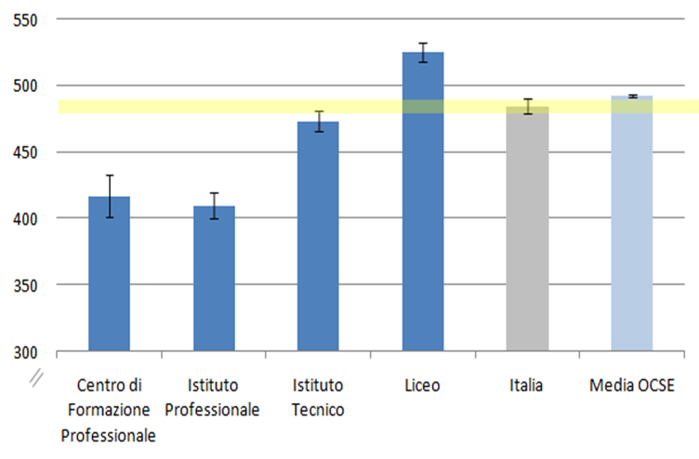
Risultati migliori nei Licei, simili nell’istruzione e formazione professionale

Slide 26
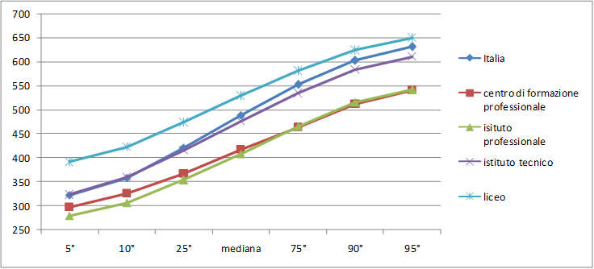
Differenze uniformi ma più concentrate nelle fasce basse di punteggio

Slide 27
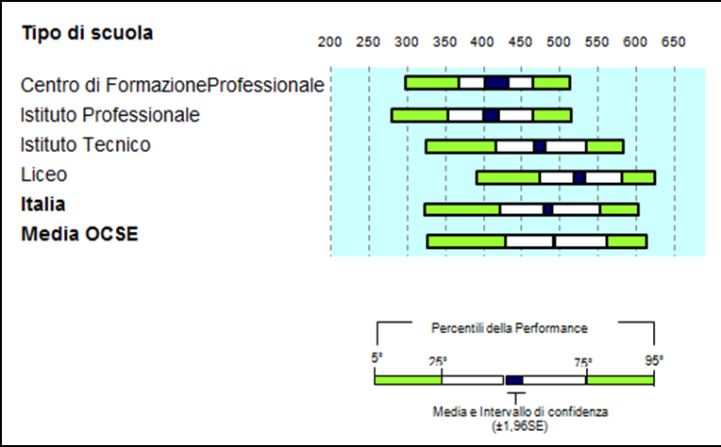

Slide 28
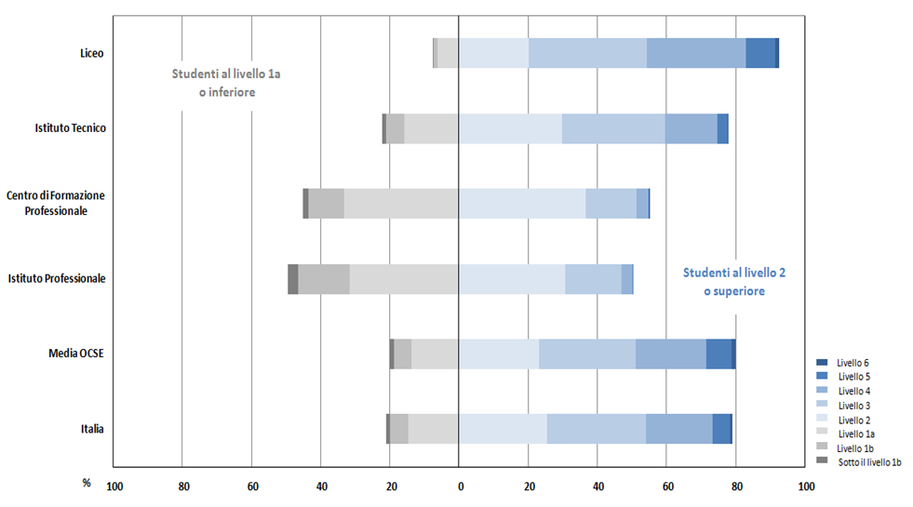

Slide 29
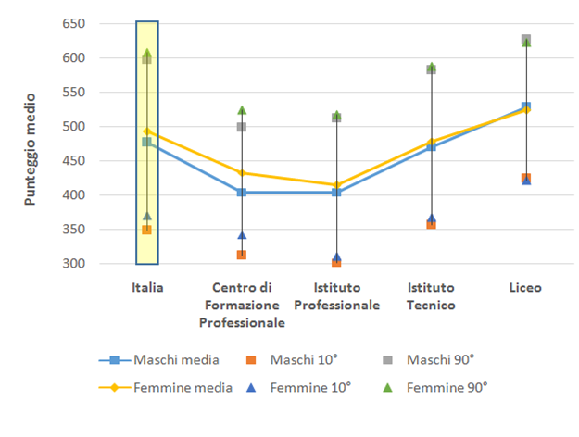
Differenze di genere solo nella Formazione Professionale

Slide 30
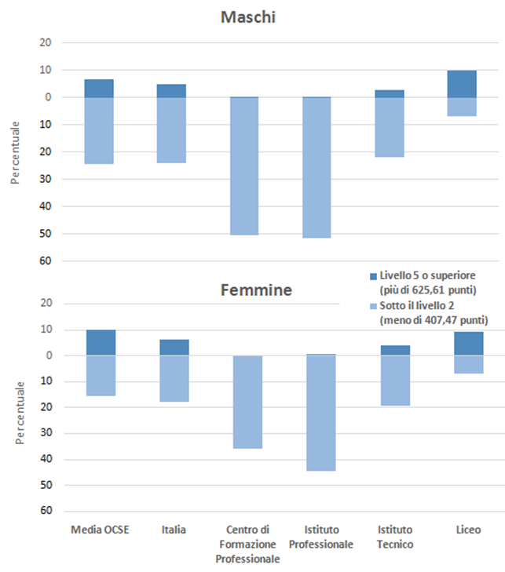
Nessuna differenza di genere nei livelli top e low nei vari tipi di scuola

Slide 31
I Trend nei vari domini
Confronti per macro-area geografica, tipologia d’istruzione, differenze di genere

Slide 32
scienze

Slide 33
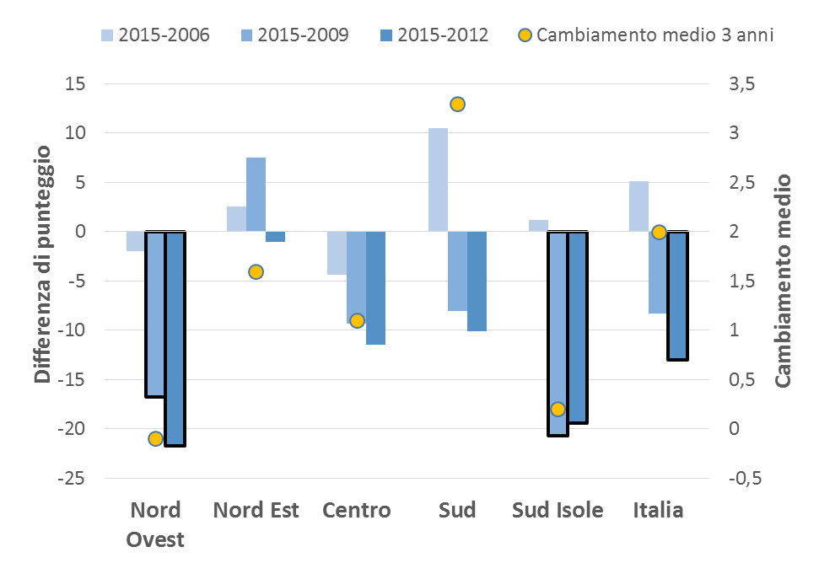
Diminuzione del rendimento a livello nazionale, nel NO e nel SI
Nel lungo periodo lieve miglioramento del Sud

Slide 34
Differenze di genere
Il 2006 è l’unico ciclo dove si registrano differenze di genere: NO +13 maschi
Nel 2015 compaiono differenze significative a favore di maschi a livello nazionale (+17), al Centro (+23), Nord Est (+20), Sud (+15)
Rispetto al 2009 e 2012 le femmine fanno registrare un decremento di oltre 20 punti in tutte le macro-aree tranne il NE
Sul lungo periodo al Centro, NO e Sud Isole le ragazze tendono a diminuire la performance

Slide 35
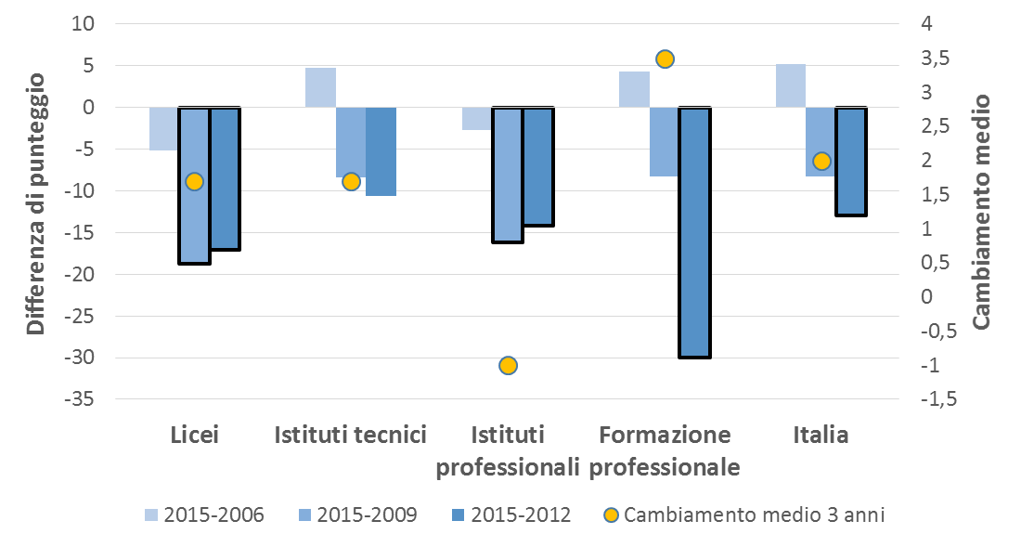
Flessione generale in quasi tutti i tipi di scuola

Slide 36
Differenze di genere
Nei licei differenze di genere a favore dei ragazzi tutte le rilevazioni, con una differenza media di 33 punti
Nel 2015, tranne la FP, i maschi hanno un punteggio superiore alle ragazze

Slide 37
Differenze di genere
2015/2006
ITA - Differenza a favore dei maschi: crescita maggiore (+12 vs -2)
Negli IP le ragazze peggiorano (-16), mentre i ragazzi migliorano (+10)
2015/2009 – 2015/2012
Netto decremento delle ragazze a livello nazionale (-18; -20) e in tutti i tipi di scuola, tranne che FP

Slide 38
matematica

Slide 39
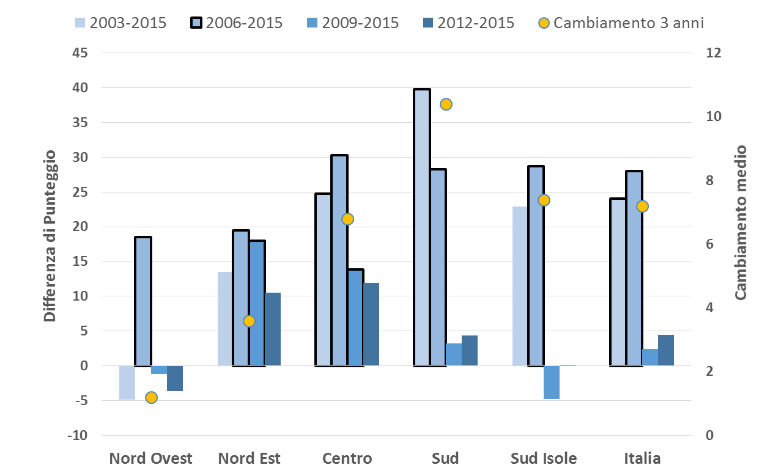
Il Sud esprime il cambiamento maggiore tra 2015 e cicli precedenti

Slide 40
Differenze di genere per macro-area geografica
Le differenze di genere non cambiano significativamente nel tempo tra le macro-aree
Ragazzi e ragazze crescono in maniera sostanzialmente simile
I ragazzi del Nord Ovest tendono a essere più stabili delle ragazze
Velocità maggiore per entrambi i sessi al Sud

Slide 41
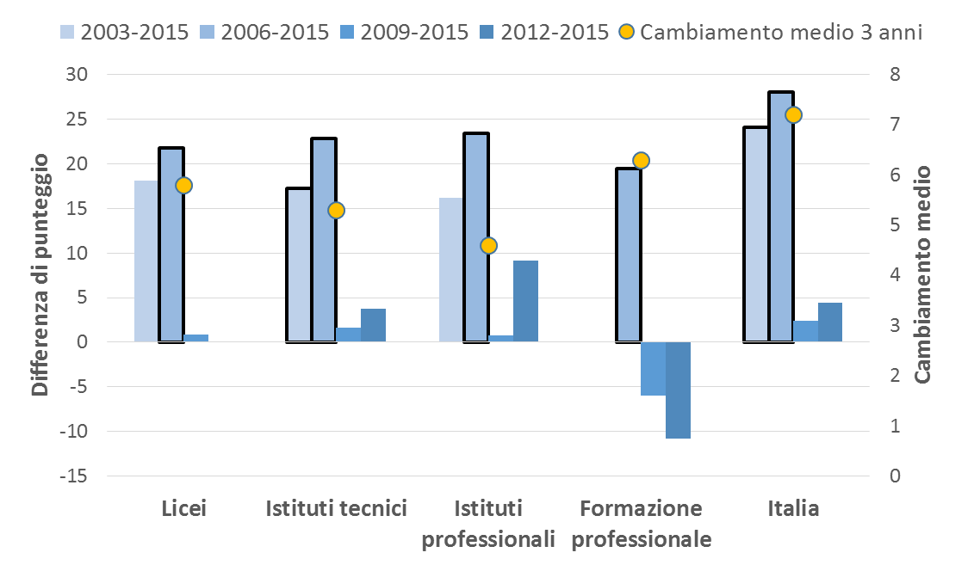
Rendimento stabile tra i tipi di scuola rispetto agli ultimi cicli

Slide 42
Differenze di genere per tipologia d’istruzione
Le differenze di genere non cambiano significativamente nel tempo tra i tipi di scuola
Ragazzi e ragazze crescono in maniera sostanzialmente simile
Dal 2003 al 2015 gli Istituti Professionali registrano punteggi simili tra maschi e femmine

Slide 43
lettura

Slide 44
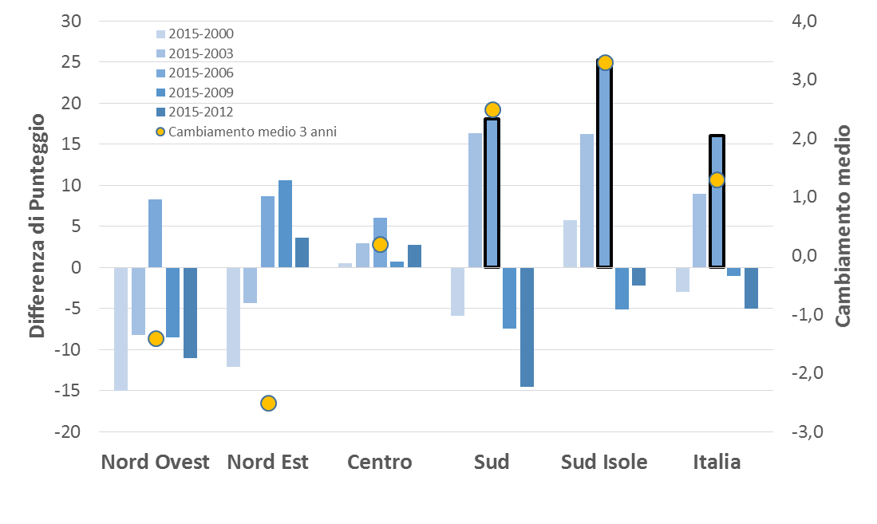
Risultati stabili nel tempo nelle macro-aree

Slide 45
Differenze di genere
Nel 2009 le ragazze superavano i ragazzi di oltre 35 punti in tutte le macro aree e a livello nazionale (-46 per i maschi)
Nel 2015 le differenze a favore delle ragazze si attenuano di oltre il 50%
I maschi recuperano, mentre le femmine peggiorano

Slide 46
Differenze di genere
Nel 2012 le differenze sono simili a quelle del 2009 (-39 in media per i maschi)
Si registra ancora un miglioramento dei maschi, soprattutto al nord, e un peggioramento delle femmine
I maschi recuperano in media 23 punti

Slide 47
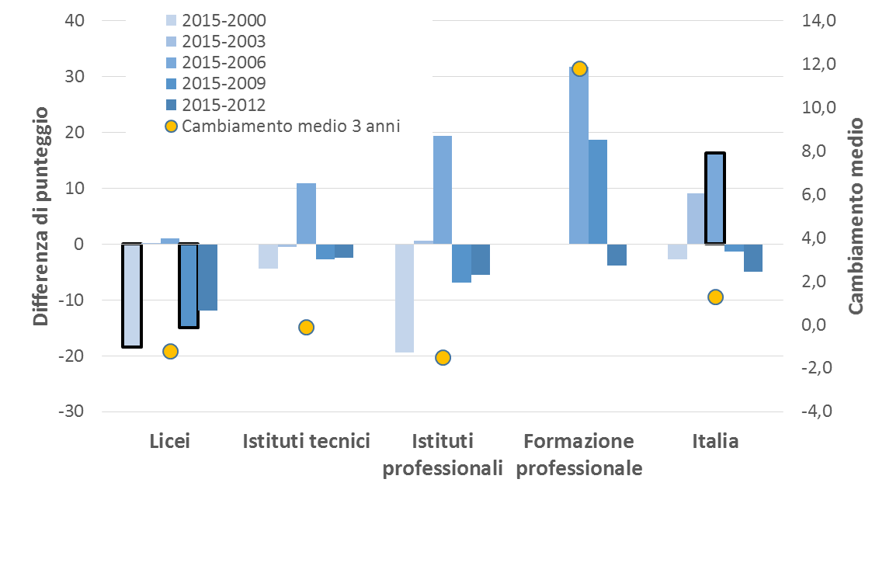
Andamento stabile per tipo di scuola. Lieve peggioramento dei Licei rispetto ai cicli precedenti

Slide 48
Differenze di genere
Nel 2009 in tutti i tipi di scuola le femmine superavano i maschi di circa 30 punti (8 nei licei)
Nel 2015 permangono solo nei Centri di Formazione Professionale
L’ampiezza delle differenze 2015/2009 segna un recupero dei maschi negli Istituti Professionali (39) e nei Tecnici (29)
Maggiore decremento delle ragazze

Slide 49
Differenze di genere
Nel 2012 ancora le ragazze superano i ragazzi di oltre 30 punti in tutti i tipi di scuola
L’ampiezza delle differenze 2015/2012 segna un recupero dei maschi solo negli Istituti Professionali (38)
Maggiore decremento delle ragazze

